Slide 1
Přehled edic a licencování

Slide 2
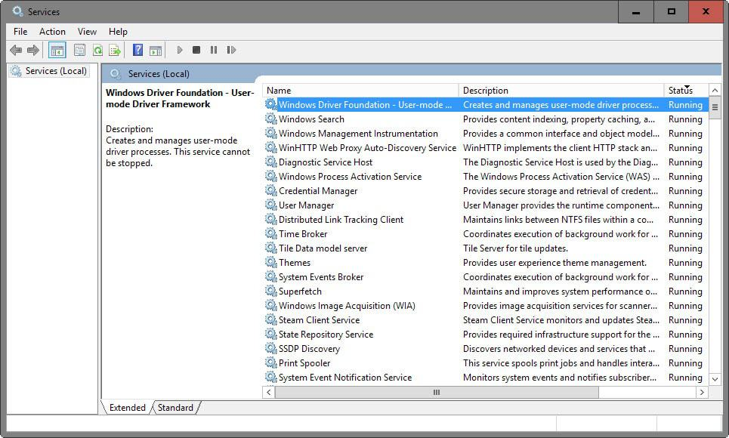
Správa edic
Všechny edice Windows Serveru se dají spravovat pomocí Service Manageru nebo Windows Admin Center
Také se dá použít hybridní funkce pro správu pomocí Azure Arc ke správě systému, založených na Azure
Pro instalaci Windows Server 2022 lze provést upgrade Windows Server 2016 a vyšší, nebo provést novou samostatnou instalaci

Slide 3
Minimální požadavky pro všechny edice
RAM - minimálně 512 MB
Síťové adaptéry - ethernet, alespoň 1 gigabit/s
Procesor - minimálně 1,4 GHz 64bitový
Disk - 64bitový, minimálně 32 GB
Podporovaný firmware secure boot a systém založený na UEFI 2.3.1c
Monitor s rozlišením 1024x768 minimální a grafické zařízení
Trusted Platform Module (TPM) pro konkrétní funkce

Slide 4
Windows Server Client Access License (CAL)
CAL je licence, která dává uživateli nebo zařízení právo na přístup ke službám systému Windows Server, jako tisk nebo sdílení souborů
S touto licencí uživatel při koupi dostane licenci pro dané zařízení, které přistupuje k serveru nezávisle na počtu uživatelů
Licence se dělí na uživatelskou, která je pro konkrétního uživatele a na licenci pro zařízení, která je pro konkrétní zařízení
Každé fyzické jádro serveru, musí být pokryto licencí, a každý uživatel nebo zařízení musí mít CAL

Slide 5
Software Assurance (SA)
Funkce, která se dá přidat k licencím, která poskytuje výhody nad rámec základního licencování
Hlavní funkce SA je právo na novou verzi produktu, která uživatel opravňuje k získání nového softwaru, jakmile bude k dispozici bez nákladů
Další funkce jsou rozšířená podpora oprav hotfix a vylepšená mobilita virtuálního počítače, který se dá přesouvat mezi hostiteli

Slide 6

Hyper-V Server
Dříve nazýván Windows Server Virtualization
Je to serverový systém, který má svůj vlastní hlavní operační systém
Tento systém je zdarma, ale virtuální počítače, které na něm běží, musí mít svoji vlastní licenci
Pro nové verze Windows Server se už nedělá. Naposledy byla vytvořena verze 2016 a 2019

Slide 7
Základní rozdělení edic
Standard
Datacenter
Datacenter: edice Azure
Essentials (do verze 2019)

Slide 8

Přehled edice Standard
Nejzákladnější balíček pro Windows Server, je potřeba licence CAL
Výhody: 2 virtuální počítače s jedním hostitelem Hyper-V, servery zabezpečeného jádra, nový protokol TLS, menší cena
Nevýhody: chybí možnost repliky uložiště, prostory úložiště s přímým přístupem, podpora Hyper-V Host Guardian, hot patching a softwarově definované sítě
Maloobchodní cena: 1069$

Slide 9
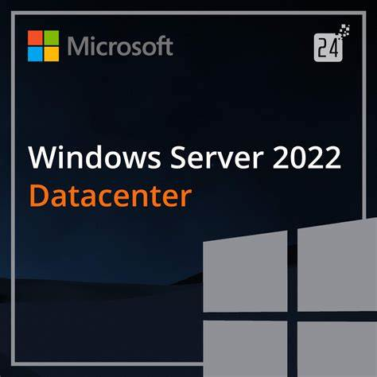
Přehled edice Datacenter
Vylepšení standardní edice, je potřeba licence CAL
Výhody: softwarově definované sítě, neomezenou repliku uložiště, funkci Storage Spaces Direct, neomezené virtuální stroje a jedno hostování na Hyper-V licenci
Nevýhody: chybí hot patching, vyšší cena
Maloobchodní cena: 6155$

Slide 10

Přehled edice Datacenter: Azure
Nejlepší ze všech verzí, podporována v Azure, je potřeba licence CAL
Výhody: hot patching, rozšíření síťové služby, také je doplněná o funkce z Azure, neomezený počet virtuálních počítačů a Hyper-V licence
Nevýhody: běží pouze na Azure
Maloobchodní cena: 6155$

Slide 11
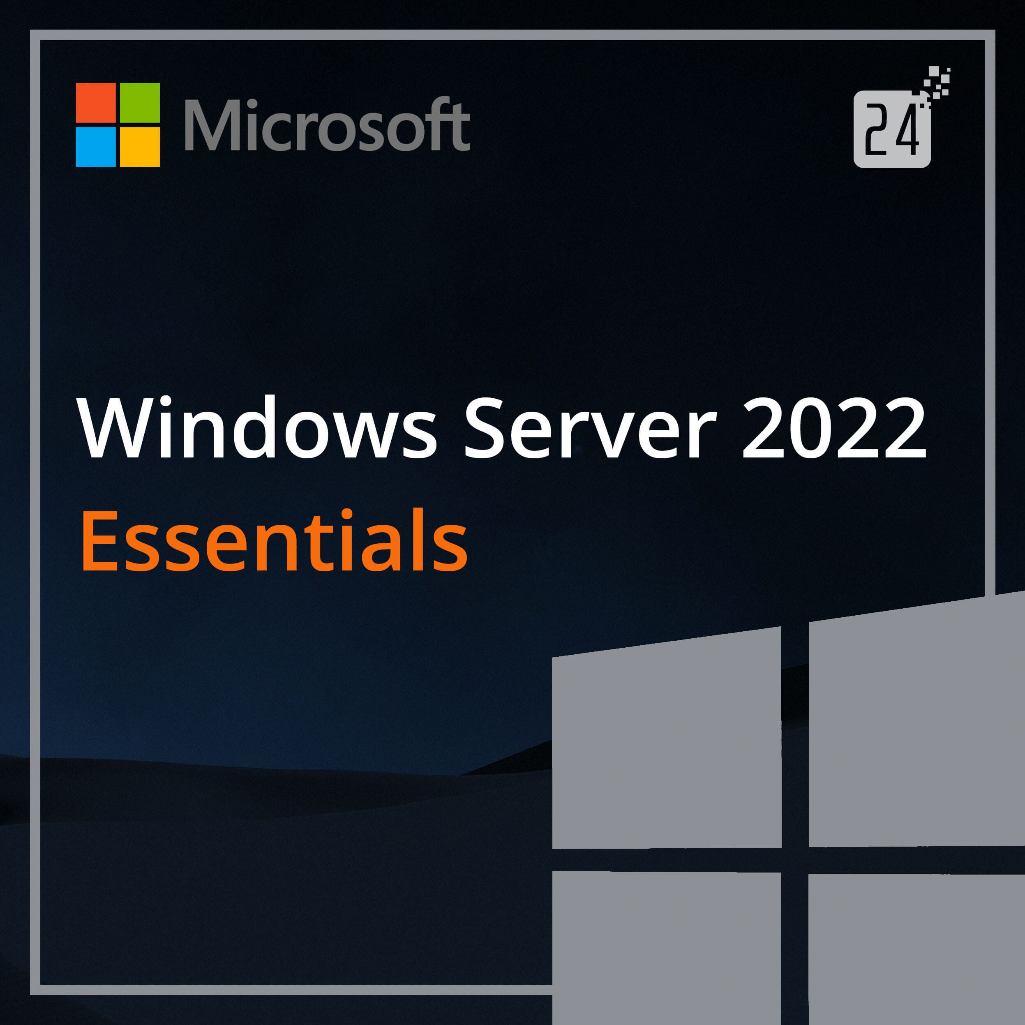
Přehled edice Essentials
Určeno pro malé podniky s až 25 uživateli a 50 zařízeními, není potřeba CAL, od Windows Server 2022 už není samostatný produkt, ale standardní edice s jinou licencí
Výhody: není potřeba CAL, menší cena
Nevýhody: omezené funkce a výkon
Maloobchodní cena: 501$

Slide 12
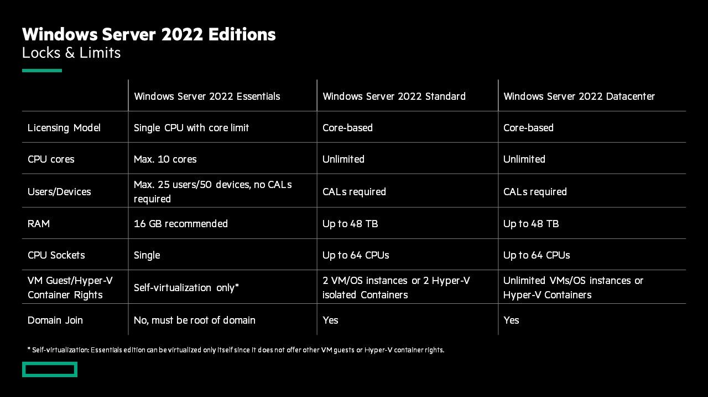
Zdroj: 84352663 - Online Store (goodopemk.live)

Slide 13
Zdroje
Comparison of Standard, Datacenter, and Datacenter Azure Edition editions of Windows Server 2022 | Microsoft Learn
Windows Server 2022 Licensing & Pricing | Microsoft
Windows Server 2022: Funkce, verze a vydání (softtrader.cz)
Vysvětlení licencování Windows Server 2022 - Software Levně CZ (software-levne.cz)
Understanding Windows Server 2022 Licensing | Petri

